Slide 1


+
Taller gratuito de programación para
mujeres con Python/Django
Ecuador
2016

Slide 2
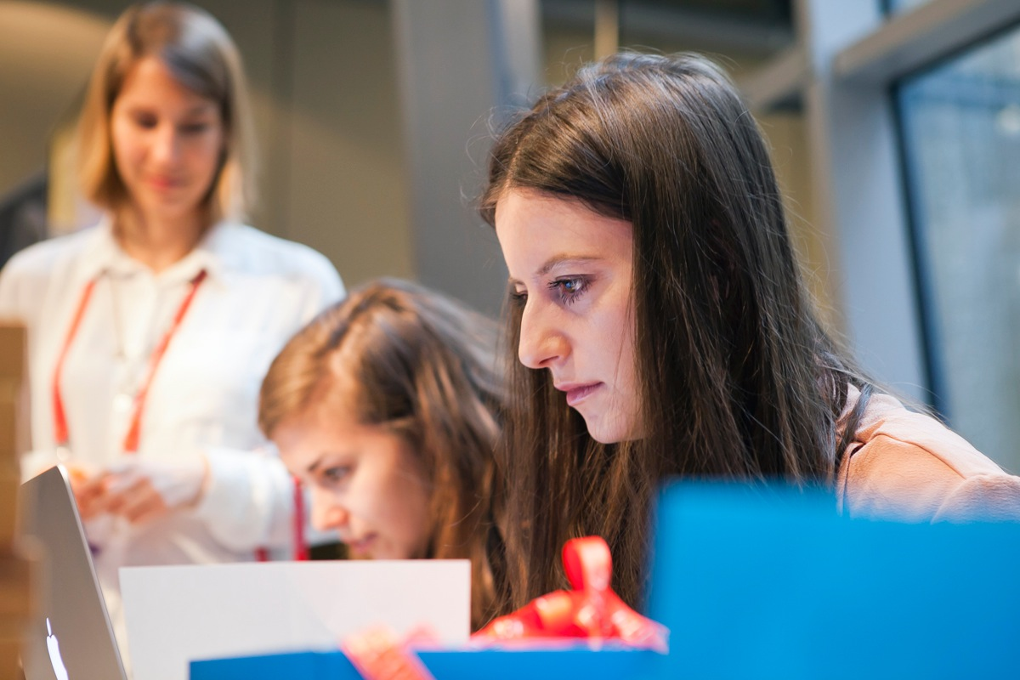
Acerca de
Django Girls
Django Girls es una fundación sin fines de lucro que promueve la diversidad, ayudando a acercar a las mujeres a la programación. Para lograr este objetivo, se organizan talleres de un día destinado a 30~60 personas y se desarrolla un sitio web utilizando HTML, CSS, Python y Django. Lo mejor de todo: ¡no hace falta tener conocimiento previo!

Slide 3
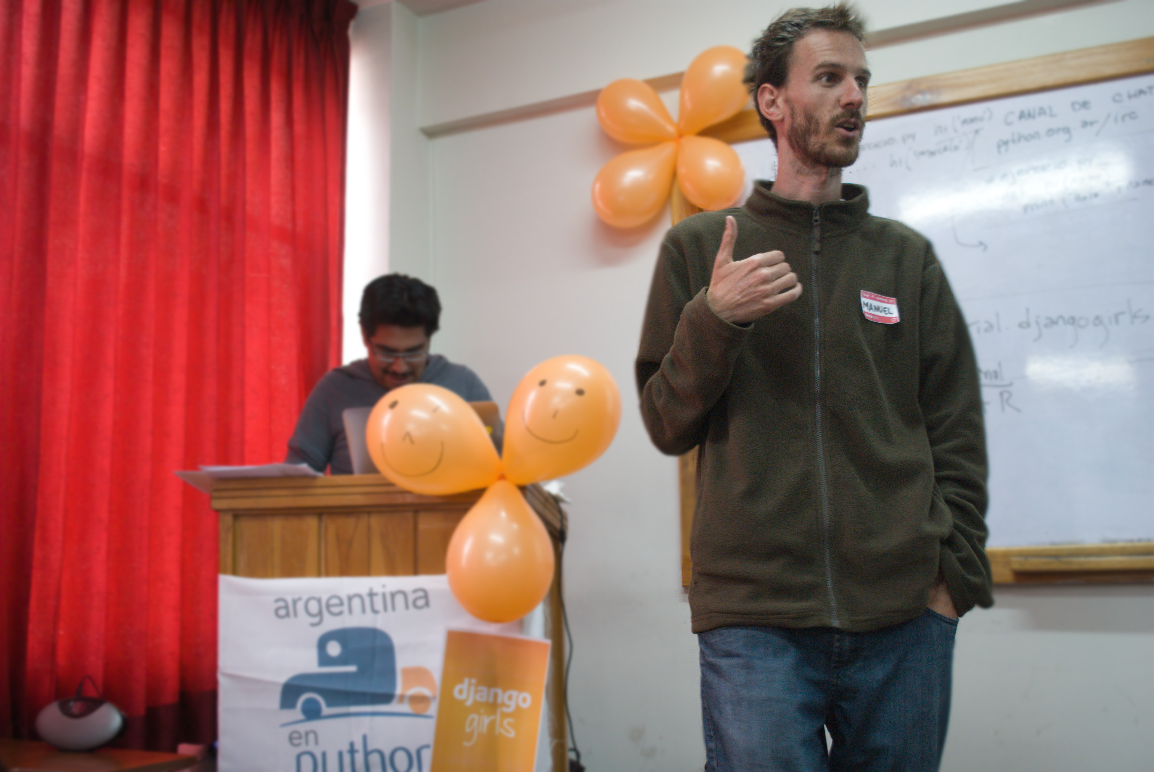
Acerca de
Argentina en Python
Argentina en Python es un proyecto comunitario con el objetivo de descentralizar el conocimiento de las grandes metrópolis compartiéndolo en ciudades más pequeñas a través de cursos, charlas y talleres de programación. En los últimos dos años se realizaron más de 20 eventos en 4 países diferentes de latinoamérica.

Slide 4
Dirigido a
Fecha y Lugar
Quiénes nos ayudan
40 mujeres motivadas a aprender a programar o expandir sus conocimientos en Python/Django.
¡Estamos buscando lugares disponibles!
Contamos con guías con experiencia en Python/Django y desarrollo web.

Slide 5
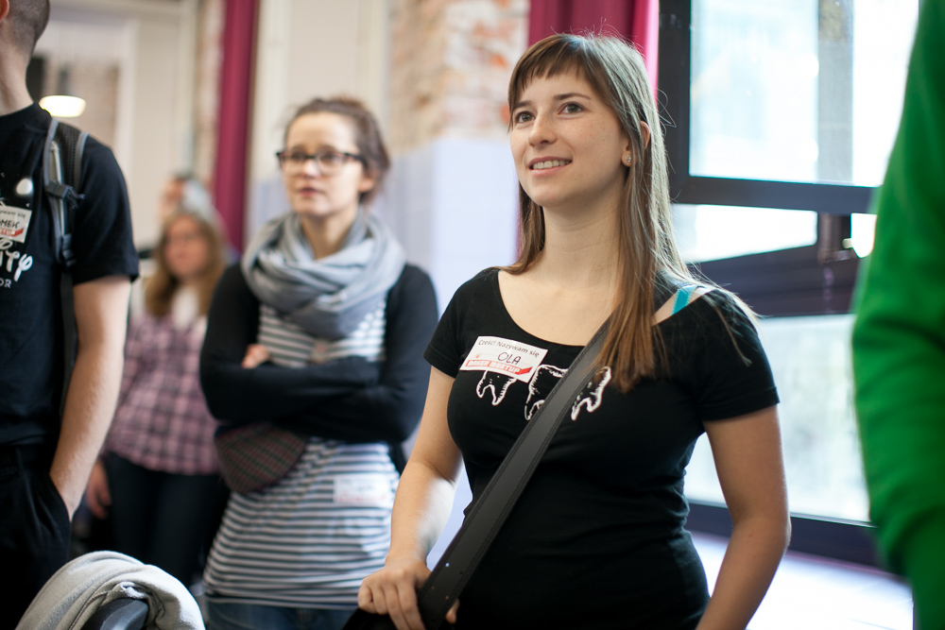

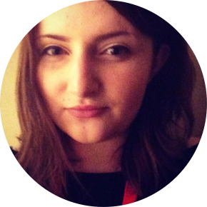
33
Las creadoras
Django Girls fue creado por dos mujeres de Polonia: Ola Sendecka y Ola Sitarska.
Ambas son desarrolladoras Django, y organizadoras de DjangoCon Europa 2013, hackatones y meetups locales.
Son apasionadas de la programación y les encanta transmitir esa pasión a quienes enseñan.
@asendecka
@olasitarska

Slide 6
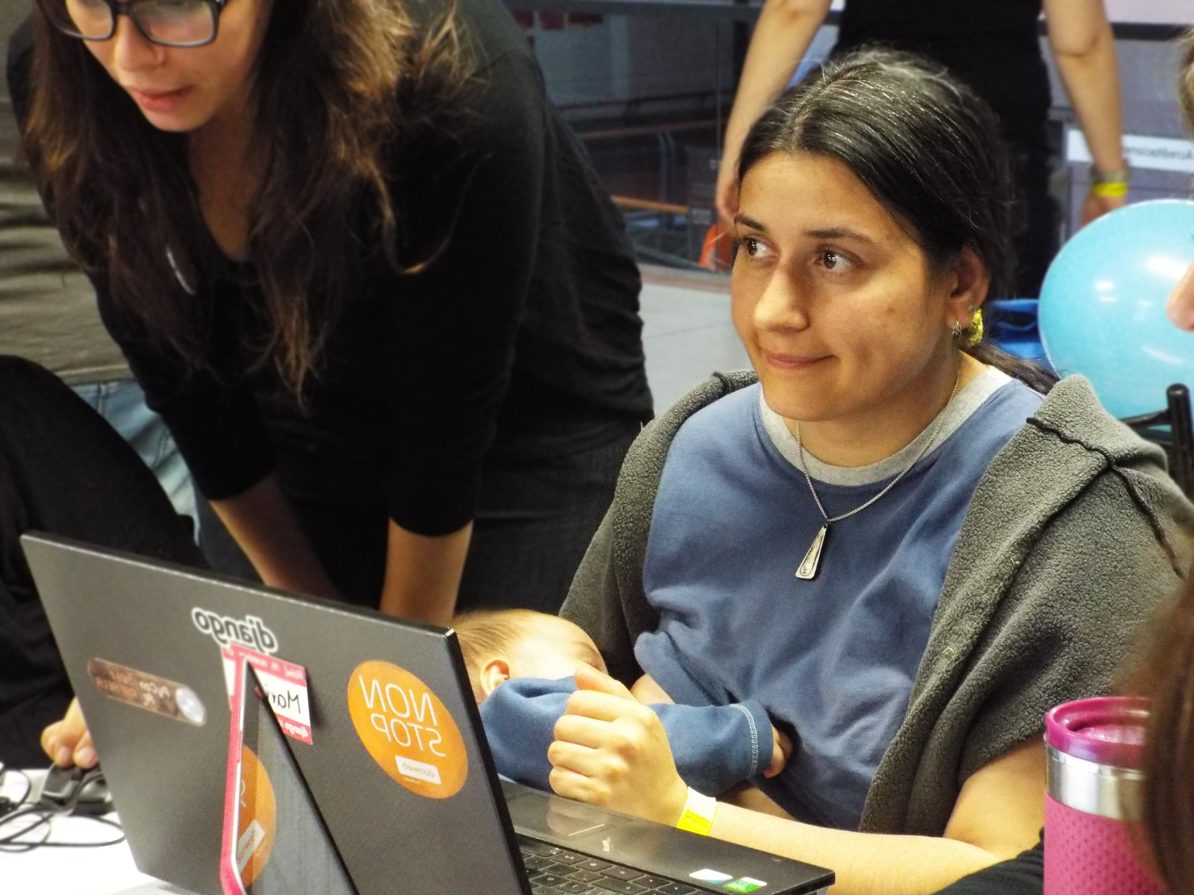
¡Necesitamos tu ayuda!
Estamos buscando organizaciones/empresas que quieran ayudarnos a conseguir nuestro propósito: “que más mujeres se incorporen y entusiasmen con la programación y la tecnología”.
Cada colaboración ayuda a que tengamos todos los elementos necesarios para que el taller sea un éxito: carteles, banners, cheatsheets, desayuno, almuerzo, becas de traslado y hospedaje.

Slide 7
¡Necesitamos tu ayuda!
USD 300
USD 150
USD 100
USD 75
→
Lightning Talk
de 5 minutos
al cierre del evento.
Poster de la empresa durante el evento.
→
Email de participantes (que lo autoricen en el formualrio)
→
Agradecimiento al finalizar el evento.
Posibilidad de enviar merchandising de la empresa (stickers, etc)
Logo en la web y flyer del evento
Agradecimiento en redes sociales.
(*) los beneficios de los montos mayores incluyen los menores al contratado

Slide 8
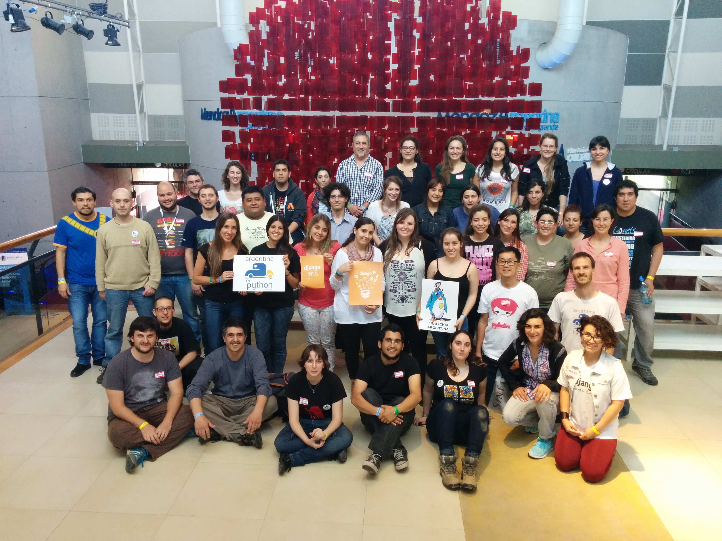
Algunos números
Números estadísticos que miden el alcance del proyecto Argentina en Python durante el 2015:
  20 eventos organizados
  1000 personas alcanzadas
  100 ciudades y 4 países visitados
  1000 seguidores en Twitter
  250 seguidores en Facebook
  10.000 visitas a la web del proyecto
  800 visitas al sitio web del cada evento
  30 publicaciones en diarios, TV, blogs, etc
  70 inscriptos a cada taller Django Girls
  100% cupo completo en todos los talleres

Slide 9
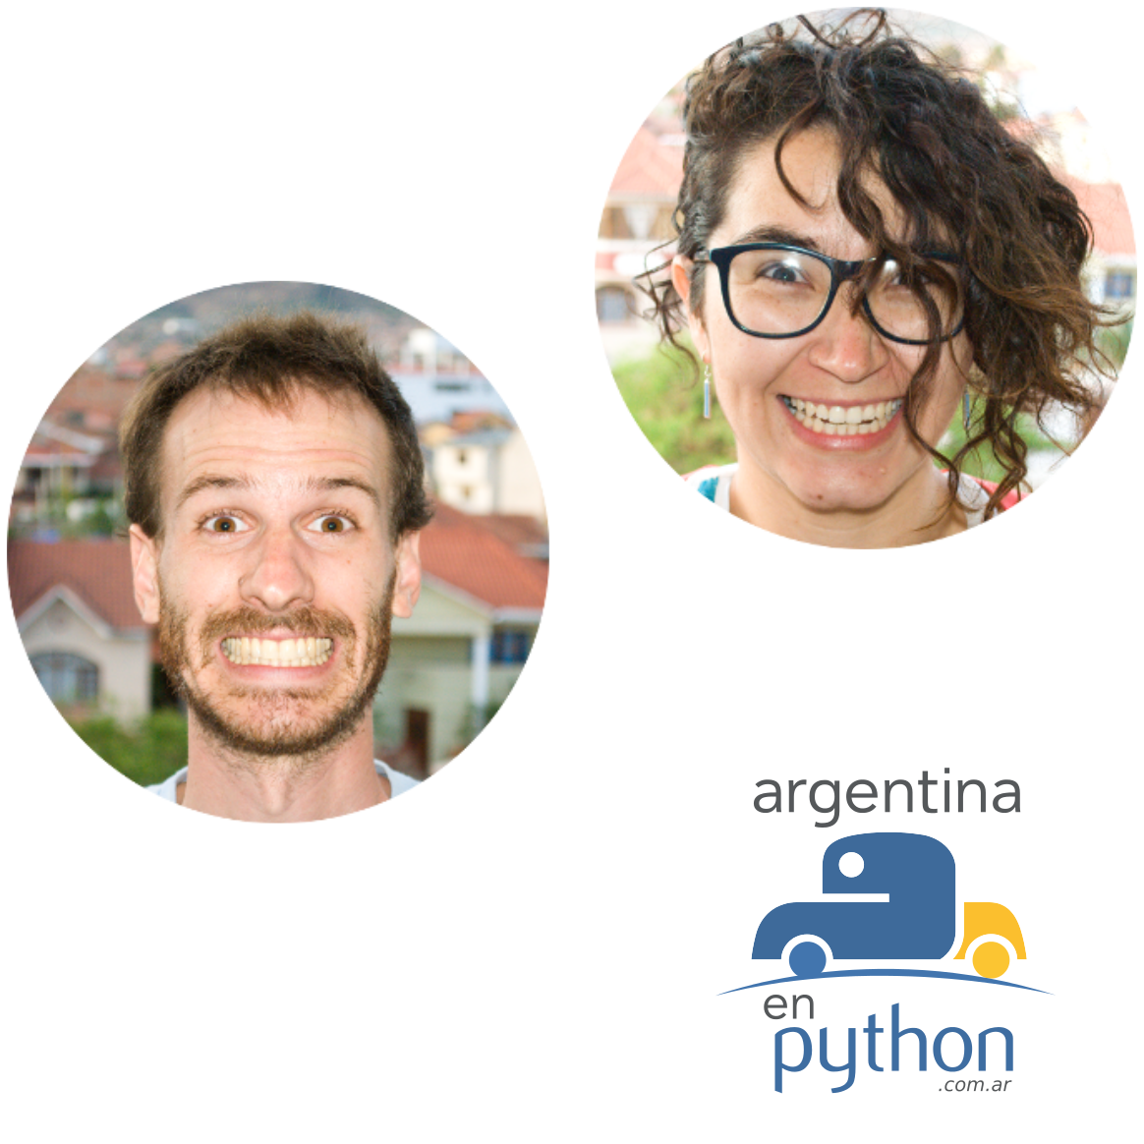




¡Muchas gracias! ♥
Contacto:
Johanna Sanchez
argentinaenpython@opmbx.org
http://argentinaenpython.com.ar/
@argenpython
fb.com/argentinaenpython
Manuel Kaufmann

